Slide 1

MEMBANGUN TIM EFEKTIF
Diklatpim Tingkat IV
Angkatan 110 BPS
Jimmy Ludin, SST, M.Si.
Widyaiswara Muda
Pusdiklat BPS

Slide 2
IT’S About Me….
Jimmy Ludin, SST., M.Si
Lahir di Pekanbaru
Statistika Ekonomi STIS (1996 – 2001)
Menikah (Feb 2002)
BPS Provinsi Papua (Feb 2002 – Mar 2008)
Anak 3 (2003, 2006, 2012)
Pusdiklat BPS (Apr 2008)
Rumah di Depok (Apr 2008)
Magister Statistika Komputasi ITS (2009 – 2011)
Widyaiswara (Mei 2012)
Email : jimmy.ludin@bps.go.id

Slide 3
Deskripsi Singkat
Mata Diklat ini membekali peserta dengan kemampuan mengidentifikasi, menganalisis, mempengaruhi, menggerakan stakeholder, dan praktik membangun tim efektif untuk mencapai tujuan perubahan yang dicitakan dan untuk mengelola kegiatan di instansinya

Slide 4
Tahapan MTE
Identifikasi Isu + Intervensi
Identifikasi Stakeholders PP
Analisis Manfaat PP bagi Stakeholder
Bagan Struktur Tim Kerja
Uraian Tugas Tim Kerja
Analisis Kajian Pengaruh dan Kepentingan
Pembentukan Tim Kerja

Slide 5
Stakeholder
Perorangan, dapat berasal dari masyarakat/tokoh masyarakat/tokoh agama/pejabat organisasi publik/swasta yang berpengaruh ataupun terpengaruh oleh sebuah kebijakan/ program/ kegiatan organisasi publik dalam rangka memberikan added-value kepada masyarakat (LAN RI)
Para pihak, lintas pelaku, atau pihak-pihak yang terkait dengan suatu isu atau suatu rencana (wikipedia)
Kelompok atau individu yang dapat memengaruhi dan atau dipengaruhi oleh suatu pencapaian tujuan tertentu (Freeman,1984 dalam wikipedia)

Slide 6
Jenis/Kelompok Stakeholder
Primer: dipengaruhi langsung (+ / –)
Sekunder: tidak langsung dipengaruhi (+ / –)
Utama: memiliki pengaruh (+ / –)
Internal: dalam organisasi (unit kerja)
Eksternal: luar organisasi (unit kerja)

Slide 7
Hubungan antar Stakeholder
Formal : ada dokumentasi formal seperti: SK, kontrak kerja, dll.
Contoh: atasan dan bawahan, perjanjian
Informal : tidak ada dokumentasi formal
Contoh: sahabat, kekerabatan, ketokohan, dll
Key Stakeholder yaitu stakeholder yang memiliki hubungan ke banyak stakeholder lain

Slide 8
Identifikasi Stakeholder
Perlu kemampuan teknis dan nonteknis seperti seni memahami kepentingan, cara berkomunikasi, dan cara mempengaruhi
Perlu pemahaman kepentingan SH di bidang:
Ekonomi, politik, sosial, budaya, etnis, lingkungan, keamanan, dll
Perlu mengenali posisi SH dalam kegiatan (mendukung, menolak, netral)
Formal authority (kewenangan)
Informal authority (pengaruh)

Slide 9
Manfaat analisis Stakeholders
Mendapatkan lebih banyak gagasan
Mendapatkan gambaran komunitas, potensi kesulitan, aset
Sense of ownership
Meminimalkan penolakan
Memperkuat posisi dengan koalisi utk menghadapi oposisi
Modal bersosialisasi
Meningkatkan kredibilitas organisasi kita
Meningkatkan peluang keberhasilan
Membentuk Tim Efektif

Slide 10
Analisis Stakeholder
Pemetaan Dukungan Stakeholder
Mendukung/sejalan dengan PP (+)
Menghambat/tidak sejalan dengan PP (-)
Netral (+/-)
Pemetaan pengaruh dan kepentingan SH
Pengaruh = andil = kontribusi thd PP
Kepentingan = minat = ketertarikan
Contoh: Ekonomi, politik, sosial, budaya, etnis, lingkungan, keamanan, dll
Bisa digambarkan dalam bentuk diagram

Slide 11
2
1
3
4

Slide 12
Menganalisis Stakeholders (dengan Net-Map Toolbox)

Slide 13
Menggunakan (Visualizer)

Slide 14
NET-MAP
Tools: NET-MAP (sosial network analisis) bisa melihat:
Siapa saja SH, jalur hubungan antar SH, besarnya pengaruh, tujuan masing-masing SH
Kompleksitas hubungan dengan perspektif yang berbeda
Network terkait kewenangan formal dan informal
Bottleneck
Bagaimana memanfaatkan kompleksitas yang ada
Aturan dasar netmaps
Peta hubungan sebagai rangka, diskusi sebagai substansinya
Hasil akhir dari peta menunjukkan kepada siapa kita dapat bekerja sama

Slide 15
LANGKAH DALAM MENGGUNAKAN NET-MAP
Rumuskan Pertanyaan tentang Isu dan Intervensi
Identifikasi Stakeholder dan tempatkan stakeholders dalam map & buatlah kategori-nya
Kaitkan hubungan antar stakeholder
Petakan dukungan stakeholders dengan memberikan simbol positif (+) / negatif (-) / netral (+/-)
Petakan pengaruh dan kepentingan tiap stakeholder
Petakan dalam bentuk kuadran

Slide 16
Langkah 1
Rumuskan pertanyaan yang berkaitan dengan isu dan intervensinya dalam proyek perubahan:
“Siapa yang mempengaruhi dan dipengaruhi dalam ……(kegiatan proyek perubahan)?”

Slide 17
Langkah 2
Identifikasi SH dan tempatkan stakeholders dalam map serta buatlah kelompok kategori-nya
Misal: kelompok kategori dalam net-map:
Utama
Primer
Sekunder
Internal
Eksternal
dll

Slide 18
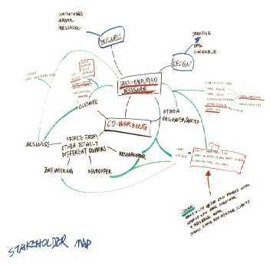
Langkah 3
MENGAITKAN HUBUNGAN ANTAR STAKEHOLDERS
Hubungan formal VS informal, atau
Hubungan koordinasi vertical, horizontal, atau
Mempengaruhi dipengaruhi (menggunakan panah satu arah atau 2 arah

Slide 19
MEMETAKAN POSISI DARI TIAP
STAKEHOLDERS
Langkah 4
Jenis Posisi:
Positif (+) = mendukung
Negatif (-) = menentang
Netral (+/-)

Slide 20
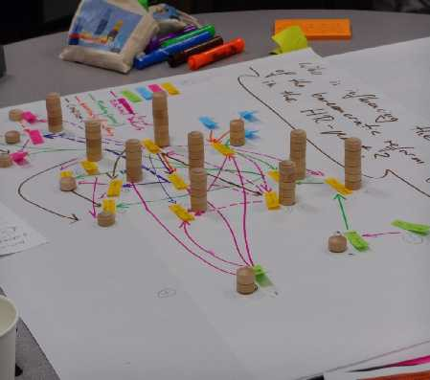
Langkah 5
Petakan pengaruh dan kepentingan tiap stakeholder
Makin besar pengaruhnya maka makin tinggi tandanya :
Rendah : 1-2
Tinggi : 3-4
Pengaruh : @ atau * atau #
Kepentingan : $ atau & atau yg lain

Slide 21
Pemetaan Stakeholder dalam bentuk kuadran
Langkah 6

Slide 22
Tabel Identifikasi Stakeholder
No. | Nama / Jabatan | Pengaruh (influence) | Kepentingan (interest) | Jenis dukungan | Kelompok

Slide 23
Tabel Manfaat PP bagi Stakeholder
No | Stakeholders | Manfaat
(1) | (2) | (3)
 | Internal
1
2
3
4
5
 | Eksternal
1
2
3
4

Slide 24
Mempengaruhi Stakeholder

Slide 25
Ciri Kelompok Stakeholders
Promoters memiliki kepentingan besar terhadap PP dan juga kekuatan untuk membantu membuatnya berhasil (atau menggelincirkannya)
Defenders memiliki kepentingan pribadi dan dapat me- nyuarakan dukungannya dalam komunitas, tetapi kekuatannya kecil untuk mempengaruhi PP
Latents tidak memiliki kepentingan khusus maupun terlibat dalam PP, tetapi memiliki kekuatan besar untuk mempengaruhi PP jika mereka menjadi tertarik
Apathetics kurang memiliki kepentingan maupun kekuatan, bahkan mungkin tidak mengetahui adanya PP

Slide 26
Bagaimana Mempengaruhi Stakeholders?

Slide 27
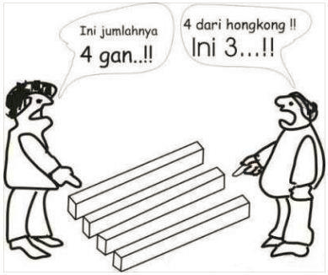
Samakan Persepsi.....

Slide 28
Strategi Mempengaruhi SH (umum)
Stakeholders Utama pada umumnya adalah Promoters
Kuadran ini dapat membantu memutuskan bagaimana mengelola Stakeholders
Agar PP berhasil, perlu mengembangkan Promoters agar memahami penuh dan menerima proses PP se- penuh hati
Mereka bisa mengajak Stakeholders lain bergabung serta mendorong mereka berpartisipasi dalam perencanaan, implementasi, dan evaluasi PP
Mereka bisa menjadi mentor atau mitra bagi
Stakeholders lain

Slide 29
Strategi Mempengaruhi SH (khusus)
 Promoters (High Influence / High Interest)
Benar-benar bisa membuat PP berjalan
Jika positif, maka perlu diperkuat dan dilibatkan dalam pekerjaan yang akan dinikmatinya
Jika gagasannya tidak jalan, yakinkan bahwa mereka tahu mengapa, dan mengapa alternatifnya lebih baik
 Latents (High Influence / Low Interest)
Bisa sangat membantu jika dapat diyakinkan akan pentingnya PP bagi kepentingan mereka sendiri atau untuk kebaikan yang lebih besar
Perlu didekati dan diberi informasi, setiap kali perlu dilakukan kontak dengan mereka
Tunjukkan bagaimana PP memiliki efek positif terhadap isu maupun populasi yang menjadi perhatiannya

Slide 30
 Defenders (Low Influence / High Interest)
Bisa sangat membantu jika mereka tetap mendapat informasi dan kita tidak perlu khawatir tertang ke terlibatannya di masa datang
Mereka sering memberikan waktu dan keterampilannya yang diperlukan PP
 Apathetics (Low Influence / Low Interest)
Tidak peduli terhadap PP
Menjadi Stakeholders karena kebetulan menjadi anggota suatu kelompok atau karena posisinya di komunitas
Sebaiknya tidak mengganggu mereka, walaupun bisa diberi informasi melalui newsletter

Slide 31
Menarik orang / organisasi ke dalam proses dan menggerakkan ke arah Promoters
 Memperlakukan mereka dengan respek
 Memberi informasi apapun, training, mentoring, dan/atau dukungan yang diperlukan agar mereka tetap terlibat
 Menemukan tugas atau pekerjaan yang perlu dilakukan yang menarik minat dan menggunakan bakat mereka
 Menjaga semangat mereka dengan memuji, merayakan, apresiasi kecil, dan secara terus menerus mengingatkan pencapaian Upaya
 Melibatkan mereka dalam pengambilan keputusan

Slide 32
 Mengajak mereka mengerjakan pembuatan konsep, perencanaan, implementasi, dan evaluasi Upaya dari se- jak awal
 Apabila mengawali hanya dengan sedikit kekuasaan / pe- ngaruh, mereka perlu dibantu belajar bagaimana
memperoleh dan melatih pengaruhnya dengan bekerja bersama orang lain, dan
mengembangkan keterampilan pribadi, berpikir kritis, dan politis

Slide 33
Strategi Berkomunikasi
Pengertian Komunikasi
adalah proses pertukaran informasi, kepercayaan dan perasaan antara anggota yang satu dengan anggota lainnyan untuk mewujudkan rasa saling memahami dan saling percaya demi terciptanya hubungan yang baik (Azwar, 1996; Wynn & Guditus, 1995)
Arah arus komunikasi
Vertikal, horizontal, dan diagonal
Aksesibilitas komunikasi
Langsung, tidak langsung
Spektrum Komunikasi

Slide 34
Spektrum Komunikasi
Agresif | Assertive | Responsif | Non-Assertive
• Semuanya hanya tentang Anda, menghilangkan keberadaan stakeholder lain. • Meniscayakan hak dan martabat stakeholder lain. • Pernyataan agresif merendahkan, mempermalukan dan menghina | • Menganggap anda sebagai yang utama, stakeholder lain adalah nomor dua (sekunder). • Mengekspresikan kebutuhan dan keinginan dengan cara yang dapat diterima oleh stakeholder lain. • Dapat menyampaikan informasi yang tidak menyenangkan dengan cara yang tidak mengancam dan membuat tersinggung stakeholder lain | • Mengganggap stakeholder lain adalah yang utama, sedangkan anda justru yang sekunder. • Menyadari stakeholder memiliki kekuatan, sumberdaya, dan persepsi berbeda terhadap kondisi/situasi tertentu. • Berusaha mencari dan mengidentifikasi komponen diatas untuk dipertemukan pada kesamaan pandangan dan atau penyelesaian masalah | • Stakeholder lain adalah segalanya. • Melepas tanggungjawab dan menyerhkan semuanya kepada stakeholder lain.
Sumber : Diadaptasi dari Quick dalam Ilyas (2003:78)

Slide 35
Strategi Komunikasi
Assertive Anggota yang assertive | Responsif Anggota yang responsif
Member informasi • Menjelaskan situasi seperti apa pandangan yang dimilikinya | Mencari informasi • Mengundang stakeholder lain untuk menyampaikan pandangannya terhadap situasi yang dialami
Menyampaikan perasaan • Berkaitan dengan perasaannya tentang apa yang sedang terjadi | Mencari tahu perasaan stakeholder lain • Meminta stakeholder lain menyampaikan perasaannya tentang situasi yang sedang terjadi dan menerima informasi tersebut tanpa harus sependapat
Mencari perubahan pada stakeholder lain • Menjelaskan perilaku yang diinginkannya, yang harus diperankan oleh stakeholder lain | Mencari perubahan diri • Bersedia mengu bah perilaku sendiri yang tidak efektif dan membantu relasi interpersonal
Mendefinisikan manfaat perubahan • Menggambarkan manfaat yang akan didapat stakeholder lain karena dampak perubahan | Mendefinisikan manfaat perubahan untuk diri sendiri • Menjelaskan manfaat atau insentif kepada stakeholder lain (jika memungkinkan bagoi kedua pihak) apabiola terjadi perubahan yang diharapkan

Slide 36

TIM KERJA
Tim adalah perpaduan dua atau lebih orang yang memiliki Tujuan Bersama dan memiliki Saling Ketergantungan. Hasil yang dicapai oleh Tim bergantung pada Kerjasama yang dilakukan pada sebagian besar waktu.

Slide 37
Perlu Tim Karena…
Pekerjaan semakin kompleks
Membutuhkan kreativitas
Ketidakjelasan arah masa depan
Tuntutan efisiensi penggunaan sumberdaya
Tuntutan komitmen kerja yang tinggi
Tuntutan kooperasi pelaksanaan kerja
Tuntutan proses kerja yang interfungsional

Slide 38
Ciri-ciri Tim Efektif
Bekerja sama, saling mempercayai, percaya diri, mengutamakan unjuk kerja
Bersedia menerima perbedaan, menerima sumbangan pemikiran, saran utk perbaikan
Tiap individu punya peran yang berbeda
Saling berbagi ilmu, pengetahuan, informasi, dan keterampilan agar seluruh tim memiliki kemampuan yang sama
Mencari solusi utk permasalahan yang ada
Pendelegasian tanggung jawab
Saling berbagi dan menerima saran untuk perbaikan kinerja organisasi
Seluruh anggota tim tidak ragu-ragu mengambil inisiatif dan tindakan yang diperlukan, tanpa rasa takut terhadap perbedaan pendapat

Slide 39
Permasalahan dalam membentuk Tim Efektif
Permasalahan terkait motivasi
terdapat pihak atau stakeholders yang ikut menikmati manfaat sebuah program/perubahan tanpa memberikan kontribusi pada proses program/perubahan
Permasalahan terkait informasi
terdapat pihak/stakeholder tertentu yang memiliki kekuatan karena memperoleh informasi yang lebih dibanding stakeholder lainnya

Slide 40
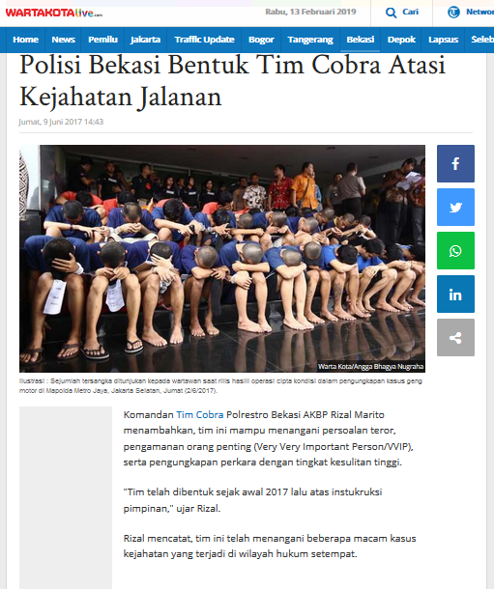
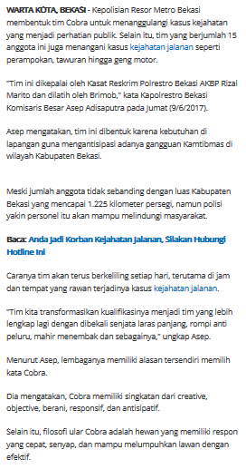
Contoh Tim Efektif

Slide 41
Tabel Tim Kerja PP
No | Nama | Jabatan | Peran/Tugas dalam Tim
(1) | (2) | (3) | (4)

Slide 42
Gambar Struktur Tim Kerja PP

Slide 43

TERIMA KASIH

